Slide 1


Решения компании «Айдеко»
IDECO ICS
IDECO SELECTA

Slide 2


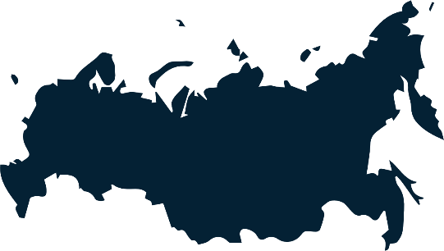

Компания «Айдеко»
Ведущий российский разработчик программного обеспечения в области ИБ
ЕКАТЕРИНБУРГ
Офис разработки и поддержки, с 2005 года
Развитая партнёрская сеть
в России и странах СНГ
Более 7000
внедрений в России и странах СНГ

Slide 3







Линейка Ideco

Slide 4


Основные угрозы ИБ
Шифровальщики
Таргетированные (целевые) атаки
Атаки на веб-приложения
Открытый шпионаж как новая парадигма
Уязвимости в популярных операционных системах
Нецелевые атаки
Ботнеты
Фишинг
Инструменты спецслужб в руках хакеров

Slide 5


Программно-аппаратный комплекс IDECO ICD

Slide 6


Решение для защиты периметра
Безопасное
Современное
Простое
Комплексное
не использовать устаревшие технологии, протоколы, подходы
с оптимальными настройками и невозможность небезопасной настройки
защита от широкого спектра угроз

Slide 7
Безопасность
Межсетевой экран
Система предотвращения вторжений
Контроль приложений
Контент-фильтр (HTTP и HTTPS)
Web Application Firewall
Антивирусная проверка трафика
Антиспам и проверка почтового трафика
Защита от Dos и брутфорс-атак
Защищённый удалённый доступ по VPN

Slide 8

Варианты поставки
Программное решение
Дистрибутив + ключ
Программно-аппаратный комплекс
На базе Lanner, Dell, Depo, Aquaris

Slide 9
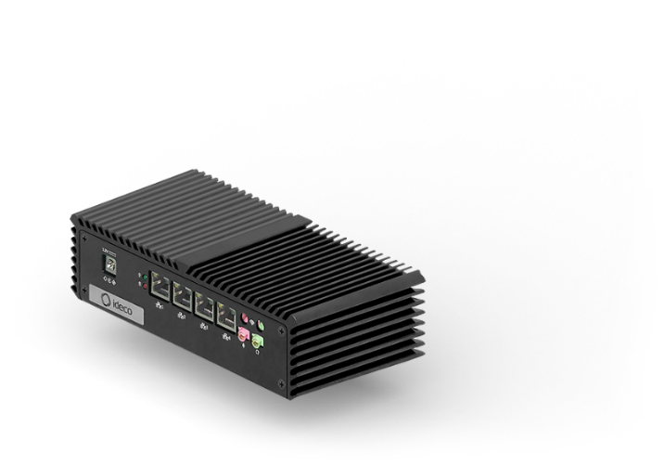
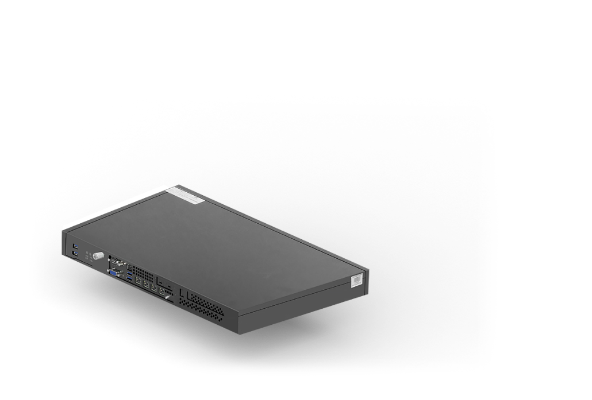
Аппаратные шлюзы Ideco
Ideco SX+
Для небольших организаций до 50 пользователей. Модель позволяет ввести ограничения по трафику для сотрудников или отдельных групп, защитить периметр сети, предоставить возможность удаленной работы по VPN.
Ideco MX
Для средних предприятий (от 50 до 300 пользователей). Он позволяет защищать локальную сеть от внешних угроз, контролировать потоки трафика и решать основные потребности сетевой инфраструктуры.
Ideco LX
От 300 до 1500 пользователей. В качестве аппаратной платформы данной линейки используются серверы с высокой производительностью и отказоустойчивостью.

Slide 10


Сертифицировано ФСТЭК, июль 2015
Сертификат ФСТЭК по 3 классу защищенности МЭЗ

Slide 11
ПК «Интернет-шлюз Ideco ICS 6»
Соответствует требованиям:
«Средства вычислительной техники. Межсетевые экраны. Защита от НСД» — по 3 классу защищенности.
«Защита от несанкционированного доступа к информации. Часть 1.
Программное обеспечение средств защиты информации.
Классификация по уровню отсутствия НДВ» — 4 уровню контроля.

Slide 12










Ценность Ideco
Простой и понятный графический интерфейс.
Простое и удобное администрирование.
Достаточно невысокие требования к железу.
Присутствуем в реестре отечественного ПО.
Есть сертификат ФСТЭК.
Есть возможность кастомизации решения под конкретного заказчика.
Конкурентоспособное решение по ИБ все в одном.
Поддержка всех форматов виртуальных машин.
Простота внедрения (1-2 дня).
Гибкая ценовая политика.
Все уровни тех поддержки от вендора на русском языке с возможностью назначения выделенного инженера.

Slide 13
Система контентной фильтрации IDECO SELECTA

Slide 14


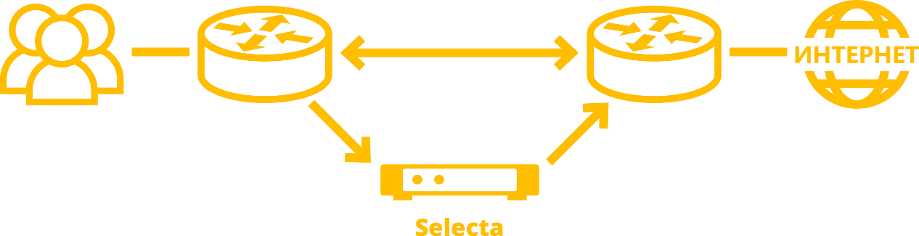
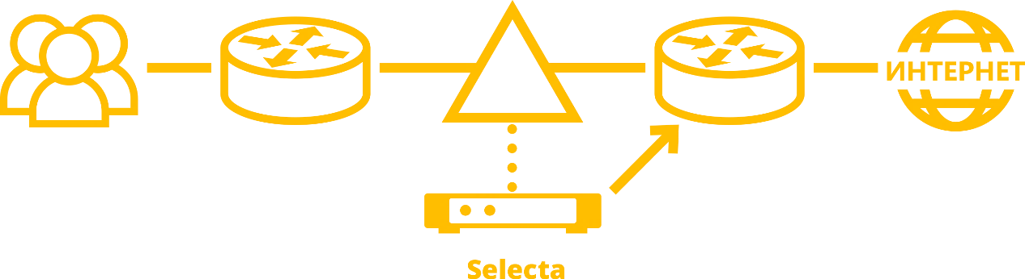
Схема включения
Сетевой мост
WCCP 2.0
BGP

Slide 15










Ключевые особенности
Фильтрация по доменному имени, url, категории
Фильтрация зашифрованного HTTPS трафика
Использование облачной базы данных Ideco Cloud WebFilter
Скорость фильтрации до до 10 Гбит/сек.
База данных из 143 категорий сайтов, более 500 млн URL
Блокировка загрузки файлов по расширениям и MIME-типам.
Обеспечение безопасного поиска пользователей.
Блокировка IP, сетей, протоколов
Предоставление отчетов об использовании Интернета и статистику
Простая интеграция
Все уровни тех поддержки от вендора на русском языке с возможностью назначения выделенного инженера.

Slide 16

Government
Учебные заведения. ICS + SkyDNS — такой бандл позволяет учебным заведениям пройти проверку на соответствие требованиям Роскомнадзора. Более 1500 уникальных заказчиков по РФ.
ФТС РФ полностью переходит на наш продукт. Более 11 000 пользователей в 102 отделениях.
Медицинские учреждения. Более 150 уникальных заказчиков по РФ.
Администрации городов и областей. Более 250 уникальных заказчиков в РФ.
Мы присутствуем практически во всех госструктурах РФ.
ФНС РФ наш продукт развернут в головном офисе.
Федеральные структуры.
Оборонка и Росатом.

Slide 17
Спасибо! Вопросы?
Компания «Айдеко»
8 800 555-33-40
partners@ideco.ru

